Slide 1
ТРУДОВІ РЕСУРСИ
Підготувала викладач географії ДНЗ “ Уманський ПЛ” Загребнюк Н.А.

Slide 2

Трудові ресурси — це частина працездатного населення, яка володіє фізичними й розумовими здібностями і знаннями, необхідними для здійснення корисної діяльності.

Slide 3
Щоб зрозуміти сутність поняття «трудові ресурси», треба знати, що все населення залежно від віку поділяється на:
•осіб молодших працездатного віку (від народження до 16 років включно);
•осіб працездатного (робочого) віку ( від 16 до 59 років включно);
•осіб старших працездатного віку, по досягненні якого установлюється пенсія за віком.

Slide 4



До трудових ресурсів входять:
1.чоловіки(16-60 роки)
2.жінки(16-55 роки)
3.пенсіонери та підлітки,які працюють

Slide 5
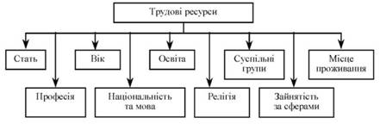
Класифікаційні ознаки трудових ресурсів

Slide 6

Відповідно до рекомендацій МОП і міжнародних конференцій статистиків праці все населення поділяється на:
економічно активне
економічно неактивне

Slide 7
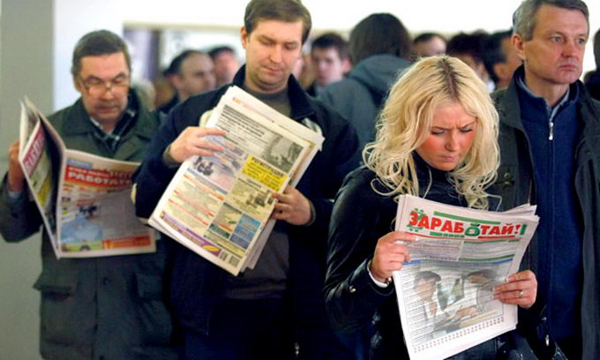
Економічно активне населення — це частина населення, яка пропонує свою працю для виробництва товарів і надання різноманітних послуг. Кількісно ця група населення складається із зайнятих і безробітних, які на даний момент не мають роботи, але бажають її одержати.

Slide 8
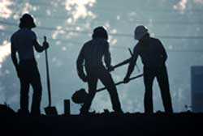
Трудовий потенціал — це сукупність кількісних і якісних характеристик, здібностей і можливостей трудового активного населення, які реалізуються в межах і під впливом існуючої системи відносин.

Slide 9
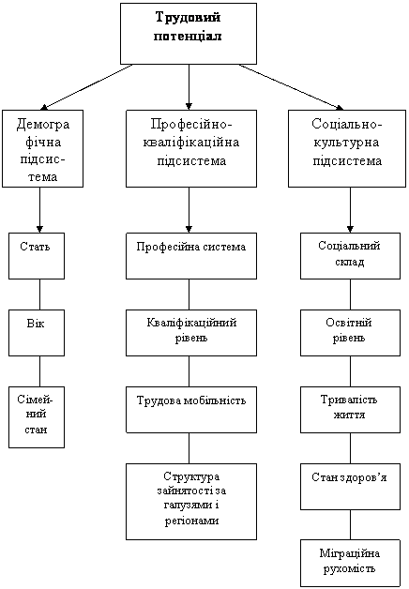

Slide 10
Непрацездатні особи в працездатному віці — це інваліди 1-ї і 2-ї груп, а працездатні особи в непрацездатному віці — це підлітки і працюючі пенсіонери за віком.
Залежно від здатності працювати розрізняють осіб:
працездатних
Непра
цездатних

Slide 11

Непрацездатні — особливі громадяни, які або ніколи не працювали за станом здоров’я, або за станом здоров’я припинили роботу в працездатному віці.

Slide 12
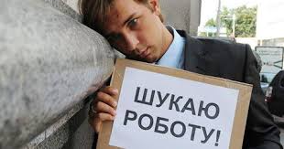
Безробіття - це положення, при якому люди, які можуть працювати, не можуть знайти роботу.
Це дуже негативне явище для держави і для суспільства, оскільки люди, що не працюють не мають змоги отримувати гроші, а держава не отримує користі від їх праці.

Slide 13
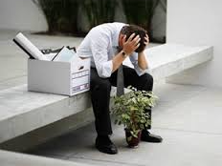
Відмінність між економічно активним населенням і зайнятим у виробництві визначається як рівень безробіття.

